Slide 1
Plan de restauration de la nature
Concertations
Processus – agenda – objectifs
Julie LEBEAU SPW ARNE - Département de la Nature et des Forêts – Direction de la Nature et des Espaces verts

Slide 2
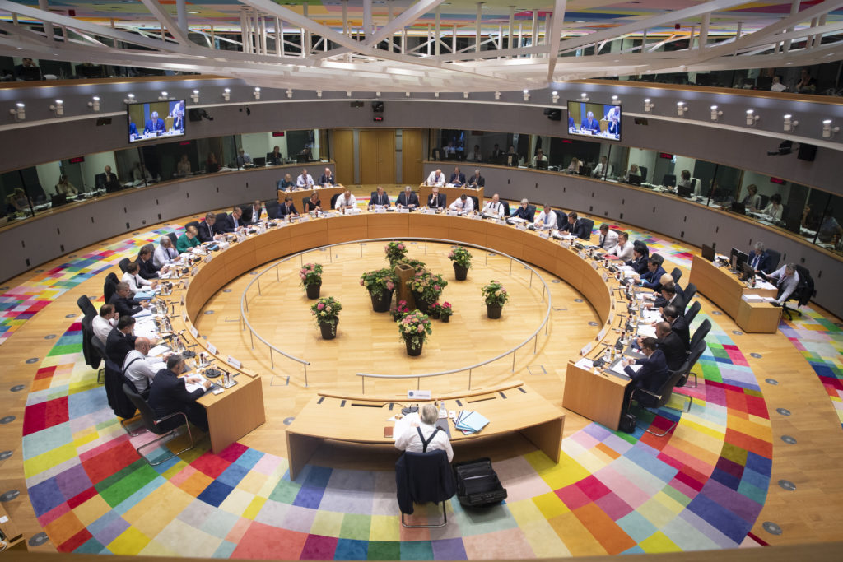
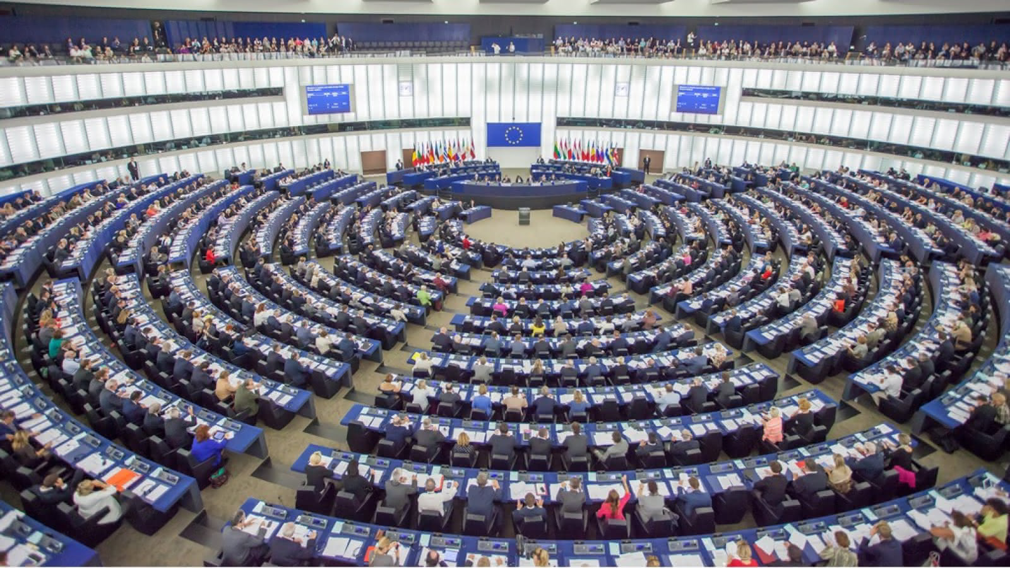
2020
Stratégie de l’UE en faveur de la biodiversité
La Commission adopte le projet de règlement européen relatif à la restauration de la nature
22 juin 2022
9 novembre 2023
Accord sur le texte
17 juin 2024
Adoption au Conseil
Négociations entre EM
Trilogue
27 février 2024
Adoption au Parlement
18 août 2024
Entrée en vigueur
2

Slide 3

Texte d’origine
Plus ambitieux (en termes de quantité de surfaces à restaurer par exemple)
Plus contraignant (objectifs de résultats)
Moins souple
Texte adopté
Surfaces à restaurer revues à la baisse
Moins contraignant (objectifs de moyens)
Plus souple (dérogations et exceptions)
Texte dont la lecture est rendue difficile de par les nombreux ajouts et modifications
3

Slide 4
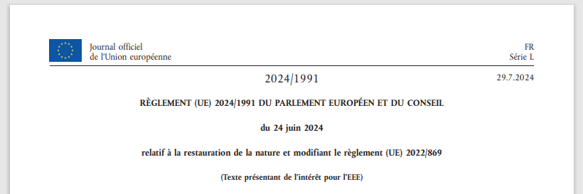
Règlement https://eur-lex.europa.eu/legal-content/FR/TXT/HTML/?uri=OJ:L_202401991
Directement applicable dans les Etats membres
Particularité: de nombreuses dispositions prévoient des travaux supplémentaires pour sa mise en œuvre

Slide 5
Fixation d’objectifs chiffrés et d’obligations de restauration pour un large éventail d’écosystèmes
Surfaciques
Exprimés via des indicateurs
Basé sur la législation existante mais vise TOUS les écosystèmes (et pas seulement les Habitats Natura 2000)
Dans le reseau Natura 2000 et en dehors.
Habitats
Habitats d’espèces
Écosystèmes marins
Écosystèmes forestiers
Écosystèmes urbains
Cours d’eau
Populations de pollinisateurs
Écosystèmes agricoles

Slide 6
Principe de mise en œuvre
2030
2040
2050
…
Objectifs et moyens de les atteindre
en termes surfaciques
en termes d’indicateurs
mesures de restauration
mesures pour s’assurer de la non-détérioration et de l’amélioration continue
Plan national de restauration
Monitoring et rapportage
6

Slide 7
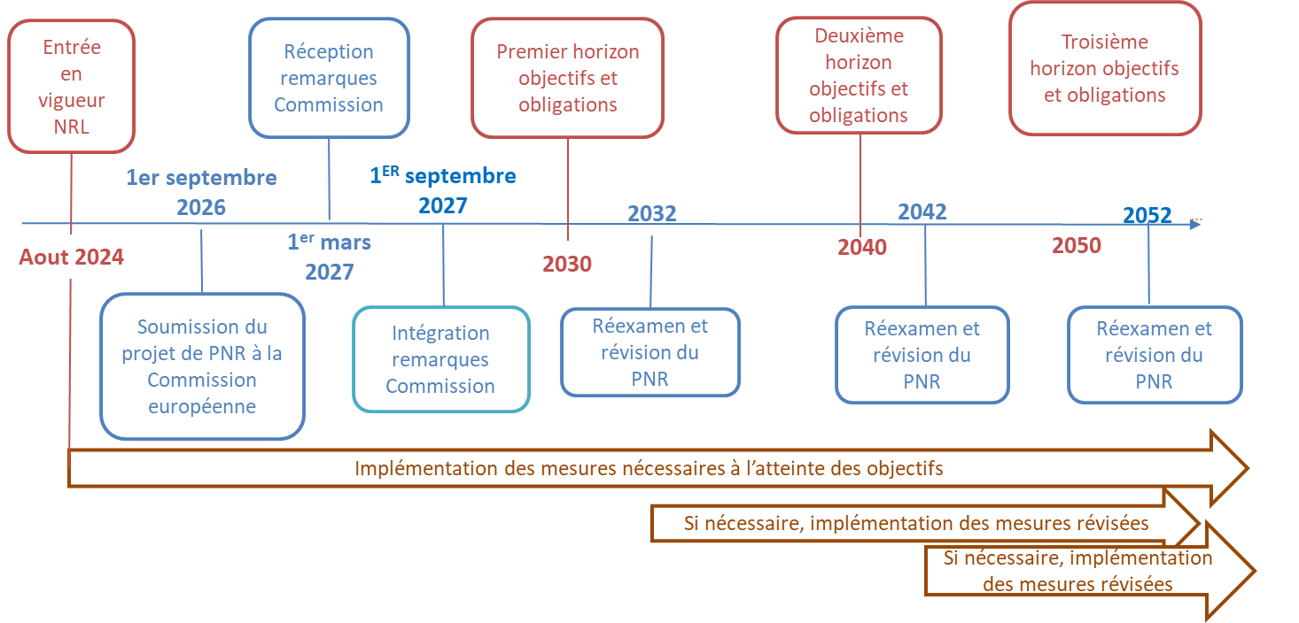
RRN – rappel du calendrier de mise en œuvre

Slide 8
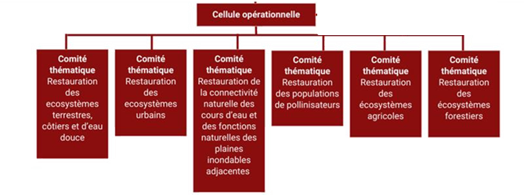
Comités thématiques
11 experts SPW ARNE pour assurer le pilotage
+ 80 experts mobilisés – SPW ARNE, SPW TLPE, SPW MI, experts externes

Slide 9
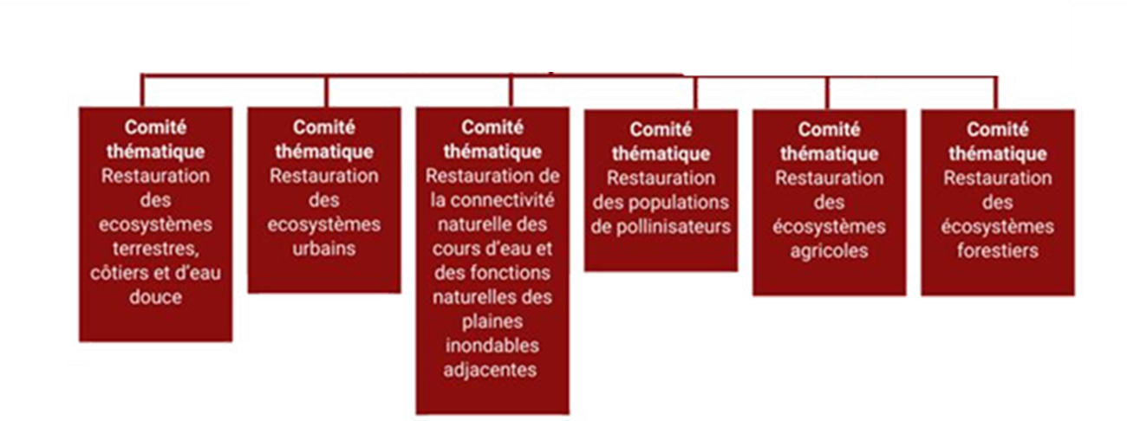
Comités thématiques - transversalité

Slide 10
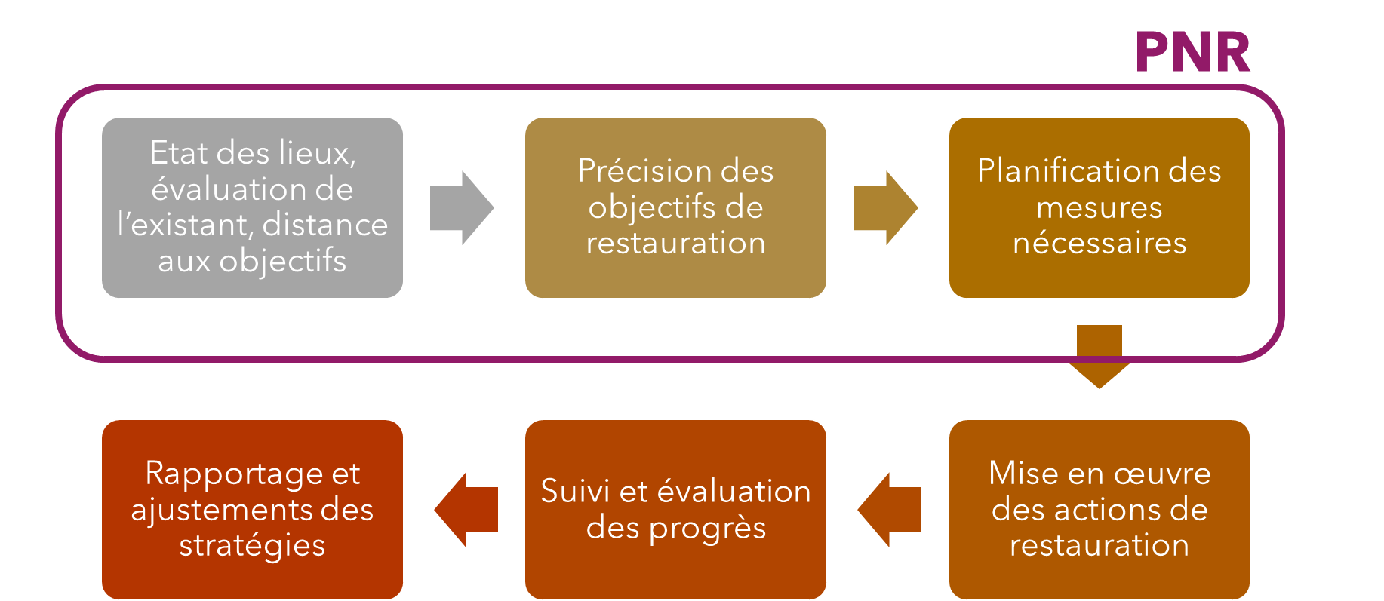
Etapes clés de la mise en œuvre du Règlement

Slide 11
PNR: contenu
À remplir dans un canevas adopté en mars 2025
L_202500912FR.000101.fmx.xml
Partie A
Infos de base
Partie B
Par article
Partie C
Mesures
Approche pour atteindre les objectifs et satisfaire aux obligations
= éléments spécifiques à chaque type d’écosystème

Slide 12
Objectifs de la séance
Prise de connaissance de l’état des lieux
Où en est-on?
Quelles sont les cibles à attendre?
De quels outils disposons-nous
Valorisation des outils existants
Ces outils et instruments sont-ils suffisants?
Peuvent-ils être renforcés?
D’autres outils sont-ils nécessaire?
Dans quelles conditions d’application?

Slide 13
Séances de travail à venir
Prise de connaissance de l’état des lieux
Où en est-on?
Quelles sont les cibles à attendre?
De quels outils disposons-nous
Valorisation des outils existants
Ces outils et instruments sont-ils suffisants?
Peuvent-ils être renforcés?
D’autres outils sont-ils nécessaire?
Dans quelles conditions d’application?
Catalogue de mesures de restauration
+
Analyse et approche régionale pour atteindre les objectifs

Slide 14
Travaux ultérieurs
Projet de plan de restauration – part wallonne
RIE
Enquête publique
Coordination nationale
Mise en œuvre des mesures de restauration
Fixation des niveaux satisfaisants
Monitoring, rapportage, révisions du plan

Slide 15
Informations pratiques
Adresse de contact: reglement.restauration.nature@spw.wallonie.be
Documents
Envoi (documents de travail)
Mise à disposition sur le site (documents finalisés)
Règlement sur la restauration de la Nature - La biodiversité en Wallonie
Agenda des séances de travail à suivre sous peu

